Slide 1

Program sodelovanja INTERREG V-A
Slovenija – Hrvaška 2014 – 2020
Program suradje INTERREG V-A
Slovenija – Hrvatska 2014 - 2020
Dimitrij Pur, Organ upravljanja/
Upravljačko tijelo
17.2.2016, Rogaška Slatina / 22.2.2016, Opatija

Slide 2
Simultano tolmačenje
Rogaška Slatina / Opatija
Simultano tumačenje
kanal 1 – hrvatski jezik
kanal 2 – slovenski jezik

Slide 3
Program delavnice / Program radionice
10.00 Uvodni pozdrav in kratka predstavitev Programa sodelovanja / Uvodni pozdrav i kratko predstavljanje Programa suradnje
Javni razpis za predložitev projektov / Javni poziv za predaju projektnih prijedloga
Tadej Baškovič, vodja Skupnega sekretariata / voditelj Zajedničkog tajništva
Upravičenost izdatkov / Prihvatljivost troškova
Barbara Krašovec, Skupni sekretariat
Informiranje in obveščanje / Informiranje i obavještavanje
Barbara Krašovec, Skupni sekretariat
Priloge k prijavnici / Prilozi prijavnom obrascu
Eva Stare, Skupni sekretariat
11.30 Vprašanja in odgovori / Pitanja i odgovori
12.00 Odmor s pogostitvijo / Pauza za osvježenje
13.00 Predstavitev prijavnice in eMS / Predstavljanje obrasca za prijavu i eMS
Tereza Černigoj, Skupni sekretariat
14.00 Vprašanja in odgovori (eMS) ter zaključek delavnice / Pitanja i odgovori (eMS) i završetak radionice

Slide 4
Program sodelovanja odobren / Program suradnje odobren
odločitev EK / odluka EK
30. september 2015 / 30. rujan 2015

Slide 5
Cilj / vizija programa
Razvoj trajnostnega, varnega in živahnega obmejnega območja s spodbujanjem pametnih pristopov k ohranjanju, mobilizaciji in upravljanju naravnih in kulturnih vrednot v korist ljudi, ki živijo in delajo ali obiskujejo območje. / Promicanje održivog, sigurnog i vitalnog graničnog područja te njegovanje pametnih pristupa očuvanja, mobilizacije i upravljanja prirodnim i kulturnim bogatstvima za dobrobit ljudi koji žive i rade ili samo posjećuju programsko područje.
Povezani v zelenem / Povezani u zelenom

Slide 6
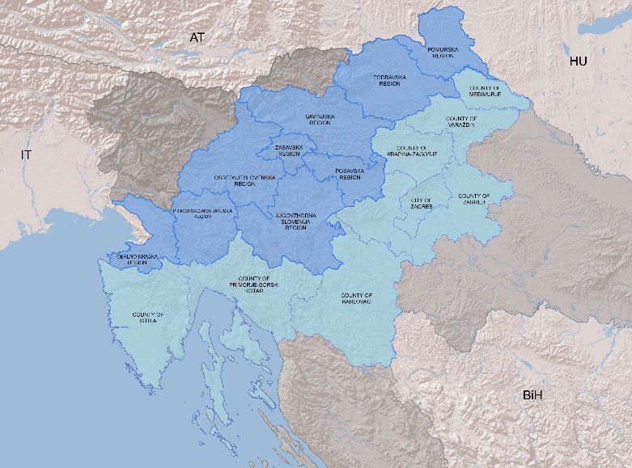
Programsko območje / Programsko područje
Programiranje
SI (9):
Pomurska
Podravska
Savinjska
Zasavska
Posavska
Jugovzhodna Slovenija
Osrednjeslovenska
Primorsko – notranjska
Obalno - kraška
HR (8):
Primorsko – goranska
Istarska
Grad Zagreb
Zagrebačka
Krapinsko-zagorska
Varaždinska
Međimurska
Karlovačka
3,285 mio prebivalcev / milijuna stanovnika
50% jih živi v mestih / ih živi u gradovima
332 občin / općina
6

Slide 7
Program
4 prednostne osi / prioritetne osi
1: Celostno obvladovanje poplavne ogroženosti v čezmejnih porečjih / Integrirano upravljanje rizicima od poplava na prekograničnim riječnim slivovima
4: Tehnična pomoč / Tehnićka pomoć
2: Ohranjanje in trajnostna raba naravnih in kulturnih virov / Očuvanje i održivo korištenje prirodnih i kulturnih resursa
3: Zdrava, varna in dostopna obmejna območja / Zdrava, sigurna i pristupačna pogranična područja
7

Slide 8
Program
Finančni okvir/ Financijski okvir
46,1 mio ESRR/EFRR sredstev/sredstava
Za projekte 2. in 3. osi
33,1 mio ESRR/EFRR sredstev/sredstava
Sofinanciranje ESRR/sufinanciranje EFRR max. 85%
8

Slide 9

PO1 – Cilj 1.1. (5b)
PO1: Celostno obvladovanje poplavne ogroženosti v čezmejnih porečjih / Integrirano upravljanje rizicima od poplava na prekograničnim riječnim slivovima
9

Slide 10

PO2 – Cilj 2.1. (6c), Cilj 2.2 (6d)
PO2: Ohranjanje in trajnostna raba naravnih in kulturnih virov / Očuvanje i održivo korištenje prirodnih i kulturnih resursa
10

Slide 11
PO2 – Cilj 2.1. (6c), Cilj 2.2 (6d)
2 cilja!
Cilj 2.1.: Aktivno ohranjanje dediščine preko trajnostnega turizma / Aktivna zaštita baštine kroz održivi turizam (6c)
Kazalnik rezultata:
Povečano število obiskovalcev v območjih kulturne in naravne dediščine v programskem območju /
Pokazatelj rezultata:
Povećan broj posjetitelja kulturnih i prirodnih odredišta baštine u programskom području
Cilj 2.2.: Zaščita in obnova biotske raznovrstnosti in spodbujanje ekosistemskih storitev / Očuvanje i obnova biološke raznolikosti i promicanje usluga ekosustava (6d)
Kazalnik rezultata:
Povečana povprečna stopnja ohranjenosti habitatnih tipov in vrst na območjih Natura 2000 v programskem območju
Pokazatelj rezultata:
Povećan prosječni stupanj očuvanosti staništa i vrsta Natura 2000 odredišta u programskom području
11

Slide 12
PO3 – Cilj 3.1. (11)
PO3: Zdrava, varna in dostopna obmejna območja /
Zdrava, sigurna i pristupačna pogranična područja
12

Slide 13
PO1 – Cilj 3.1. (11)
Cilj 3.1.: Krepitev partnerstev med javnimi organi in deležniki za zdrava, varna in dostopna čezmejna območja /
Cilj 3.1. Stvaranje partnerstva između tijela javne vlasti i interesnih skupina za zdravo, sigurno i pristupačno programsko područje
Kazalnik rezultata: Povečana raven kakovosti sodelovanja na področju zdravstva, socialnega varstva, storitve varnosti in mobilnosti v programskem območju
Pokazatelj rezultata: Povećanje kvalitete suradnje u području zdravlja, socijalne skrbi, sigurnosti i mobilnih službi unutar programskog područja
13

Slide 14

Se razlikujejo glede na cilj / Razlikuju se ovisno o ciljevima
Nacionalni, regionalni in lokalni organi /
Nacionalna, regionalna i lokalna vlast
Neprofitne organizacije, ustanovljene po javnem ali zasebnem pravu – pravne osebe, delujejo na relevantnem področju / Neprofitne organizacije osnovane od javnih ili privatnih osoba – pravne osobe, dijeluju na relevantnom području
Mala in srednje velika podjetja / Mala i srednja poduzeća
Upravičenci / korisnici
6c, 6d, 11
6c

Slide 15
Razlike programskega obdobja 2014-2020 v primerjavi z obdobjem 2007-2013 / Razlike u programskom razdoblju 2014-2020 u odnosu na 2007-2013
pravna podlaga / pravna osnova
sredstva / sredstva
informacijska tehnologija / informacijska tehnologija
tematska osredotočenost – cilji / tematska koncentracija - ciljevi
predvideni razpisi / predviđeni pozivi
upravičeni stroški glede na zakonodajo / prihvatljivi troškovi u odnosu na zakonodavstvo
možnost pritožbe / mogučnost pritužbe
programske strukture in njihove vloge / programske strukture i njihove uloge

Slide 16
Intervencijska logika programa/projektov / Logika programske/projektne intervencije
PROGRAM
S
Glavni i
pecifični cilj
Prioritetna os programa
investicijskog
specifični ciljevi
prioriteta (SO)
projekta
Pod
ržane
dejavnosti
Projektni glavni
Programski ishodi
ishodi
Programski
Projektni
rezultati
rezultat

Slide 17
Programske strukture / Programske strukture
Odbor za spremljanje / Odbor za praćenje
Organ upravljanja / Upravljačko tijelo
(SVRK, UETS, Sektor za upravljanje čezmejnih programov)
Skupni sekretariat / Zajedničko tajništvo (SVRK, UETS, SUČP +
Agencija za regionalni razvoj Republike Hrvatske)
Organ za potrjevanje / Tijelo za ovjeravanje
(Javni sklad RS za regionalni razvoj)
Revizijski organ / Tijelo za reviziju
(Ministrstvo za finance Republike Slovenije, Urad Republike Slovenije za nadzor proračuna)
Nacionalni organi / Nacionalna tijela
SVRK, UETS,
Sektor za evropsko teritorialno sodelovanje,
Ljubljana
MRRFEU, Uprava za regionalni razvoj,
Služba za međunarodnu teritorijalnu suradnju, Zagreb
Prvostopenjska kontrola / Prvostupanjska kontrola

Slide 18

Nova spletna stran / Nova web stranica
www.si-hr.eu
www.si-hr.eu
18

Slide 19


Hvala za pozornost!
Hvala na pažnji!

